Slide 1
Математика
1 клас
Розділ VІІ
Арифметичні дії
в межах 100
Урок 134
Повторення знань за рік.
Симетрія в предметах

Slide 2
Організація класу
Гарно й зручно ми сідаєм,
Щось нове завжди вивчаєм.
Те, що вчили - пригадаєм,
Будь уважний, починаєм!

Slide 3
Вправа «Числові кульки»
2
94
62
_
_
_
83
21
25
23
99
5
56
1
_
_
77
21
32
31

Slide 4
Вправа «Числові кульки»
28
96
54
+
+
+
33
21
15
13
91
5
48
42
+
+
27
21
21
21

Slide 5
Вправа «Кругові приклади»
30 + 10
+ 40
10 – 10
+ 10
100
100
+ 60
+ 100
– 10
+ 20
– 30
– 30

Slide 6
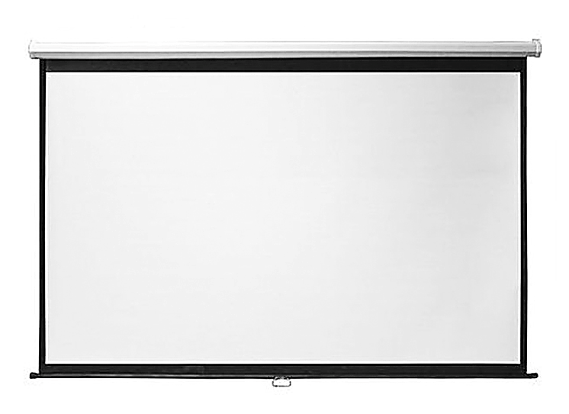
Усне опитування
Які арифметичні дії ви знаєте?
Як називаються числа при додаванні?
при відніманні?
Чи може різниця дорівнювати нулю? Коли?
Як знайти невідомий доданок?
невідоме зменшуване?
невідомий від’ємник?
Як дізнатися, на скільки одне число більше чи менше за інше?
І + ІІ = С
З – В = Р
а – а = 0
_ + ІІ = С
_ – В = Р
З – _ = Р
І > ІІ на ?

Slide 7
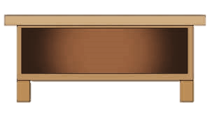
Складання схеми «Числа першої сотні»
Числа першої сотні
Розгляньте схему. Назвіть по 3 приклади до кожного типу числа у схемі.
1, 2 ... 17…
Одноцифрові
Двоцифрові
… 5, 6 … 9.
… 15, 17 … 99.
Круглі
Некруглі
10, 20 … 50…
13, 28 … 93…

Slide 8
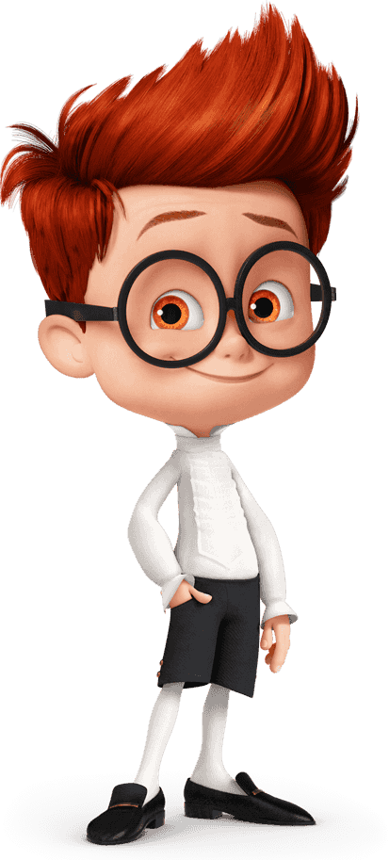
Повідомлення теми та завдань уроку
Сьогодні на уроці ми будемо повторювати вивчене за рік. Пригадаємо числа від 1 до 100. Будемо виконувати дії з ними та розв'язувати задачі. Познайомимося з поняттям «Симетрія»

Slide 9
Розв’язую задачу
Виграла – 14 м.
Програла - ?, на 10 менше
Футбольна команда за сезон виграла 14 матчів, а програла – на 10 матчів менше.
?м.
1) 14 – 10 =
4 (м.) – програла.
Скільки матчів програла команда?
Скільки всього матчів зіграла команда за сезон, якщо нічийного результату не було?
2) 14 + 4 =
18 (м.) – всього.
Відповідь:
18 матчів всього зіграла команда.
Посібник.
Сторінка
132

Slide 10
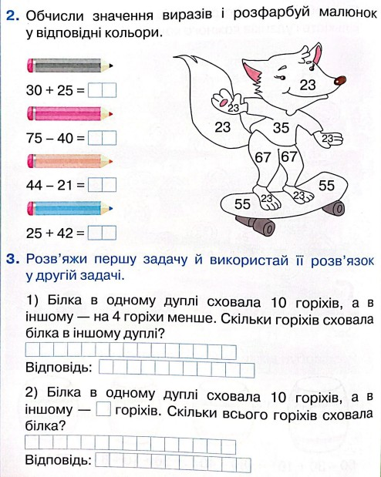
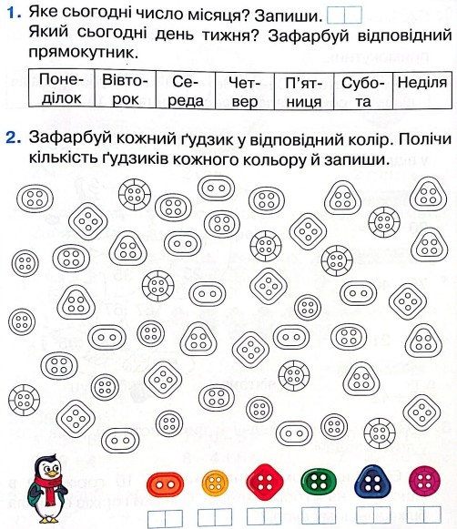
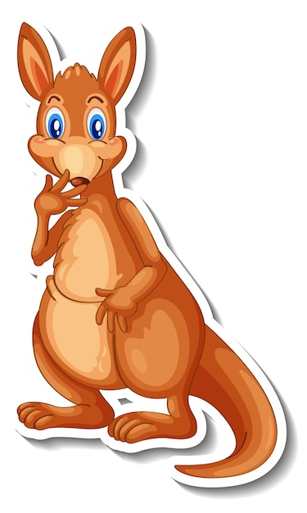
Робота в зошиті
Розфарбуй діжки, у яких уміститься 48л води.
48
48
Сторінка
55-56
8
8
8
8
8
8

Slide 11
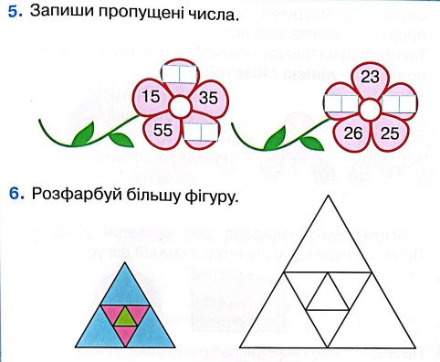
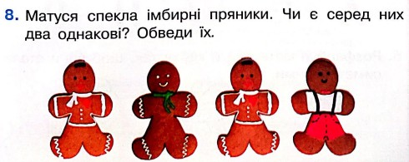
Робота в зошиті
Продовж будувати відрізки
Сторінка
63

Slide 12
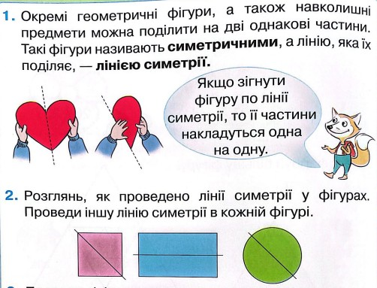
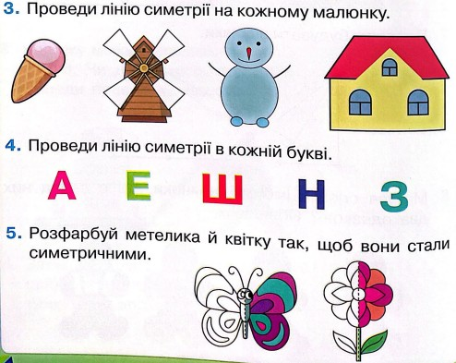
Робота в зошиті
Сторінка
64

Slide 13
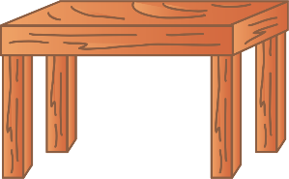
Логічні завдання
Купили 2 стола і 7 стільців. Скільки потрібно докупити стільців, щоб біля кожного стола стояло по 4 стільці?
Іванко від 5 відняв 2 різних числа й отримав 4.
Які числа віднімав Іванко?

Slide 14
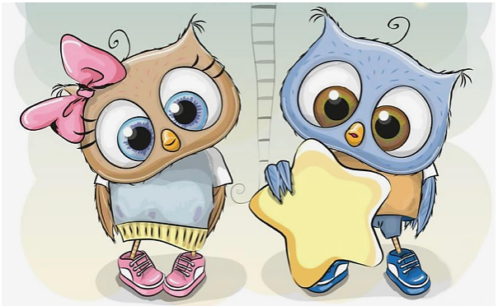
Рефлексія. Вправа «Печиво від совенят»
Я хотів би дізнатися про…
Найкраще
мені вдалося…
Вдома я розкажу про…
Сьогодні
на уроці
я навчився/
навчилася…
Урок
завершую з настроєм…

